Slide 1



Grafik Buchtitel
Buchcover
Politik & Co.
Gemeinschaftskunde für das Gymnasium - Gesamtband
Lehrbuchbeschreibung
www.ccbuchner.de

Slide 2
Politik & Co. - Lehrbuchbeschreibung
Kapitelauftaktseiten
2. Aufbau der Unterkapitel
2.1 Einstieg
2.2 Wissenserwerb
2.3 Kontroverse/Vertiefung/Anwendung
2.4 Aufgabenblock
Kapitelabschluss
3.1 Unterkapitelabschluss: WAS WIR WISSEN
3.2 Großkapitelabschluss: Selbstdiagnose
3.3 Großkapitelabschluss: WAS WIR KÖNNEN
Sonderseiten
4.1 Prozessbezogene Kompetenzen
4.2 Methodenseiten
4.3 Hilfen zu den Aufgaben
Digitales Lehrermaterial
Häufig gestellte Fragen
Buchcover
Politik & Co. – Baden-Württemberg Gesamtband – Lehrbuchbeschreibung
www.ccbuchner.de

Slide 3
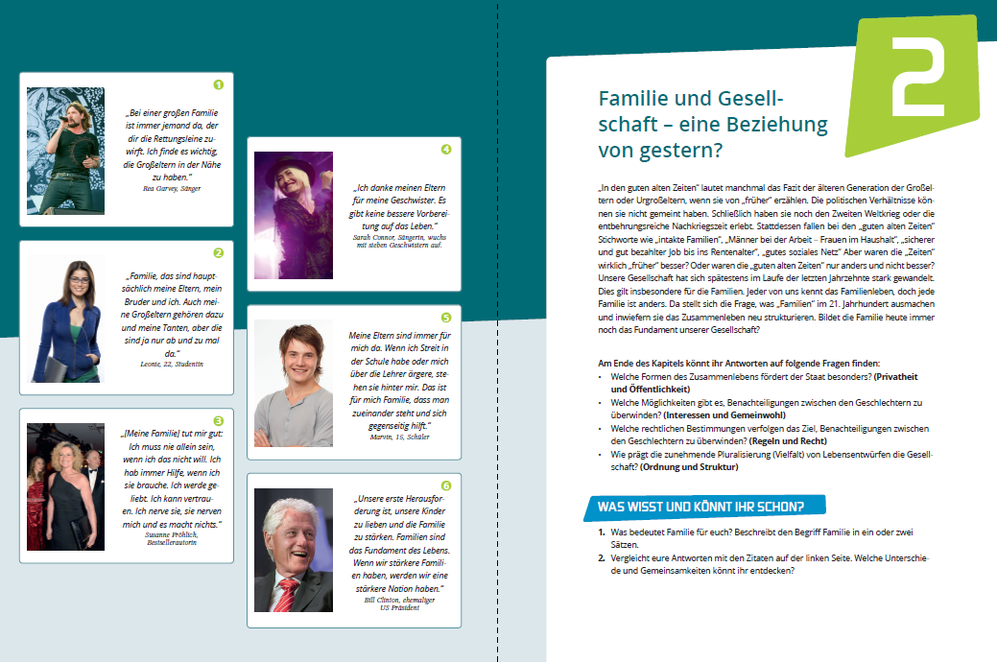
Grafik Buchtitel
3
1. Kapitelauftaktseiten
Auftaktdoppelseite
Problemorientierte Kapitelüberschrift
Motivierender Einstiegstext
„Am Ende des Kapitels könnt ihr Antworten auf folgende Fragen finden:…“: Basiskonzepte / Fragen zu den inhaltsbezogenen Kompetenzen aus dem Lehrplan)
Lernstandserhebung durch „Was wisst und könnt ihr schon?“ mit Bezug zu Materialien/Bildern auf der linken Auftaktseite
Grafik
Politik & Co. – Baden-Württemberg Gesamtband – Lehrbuchbeschreibung
www.ccbuchner.de

Slide 4
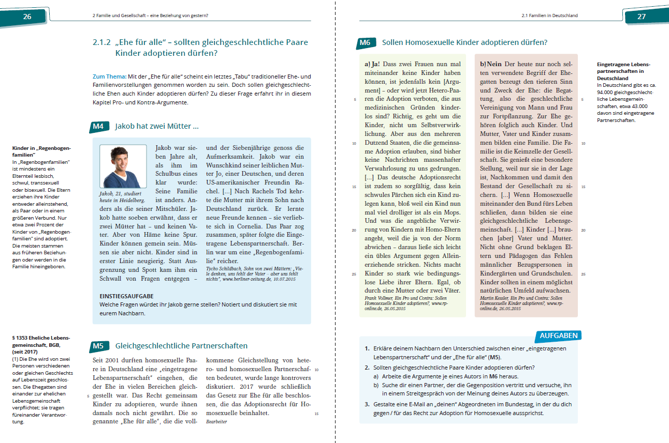
Grafik Buchtitel
4
2 Aufbau der Unterkapitel
2 Aufbau der Unterkapitel
2.1 Einstieg
2.2 Wissenserwerb
2.3 Kontroverse/Vertiefung/
Anwendung
2.4 Aufgabenblock
Politik & Co. – Baden-Württemberg Gesamtband – Lehrbuchbeschreibung
www.ccbuchner.de

Slide 5
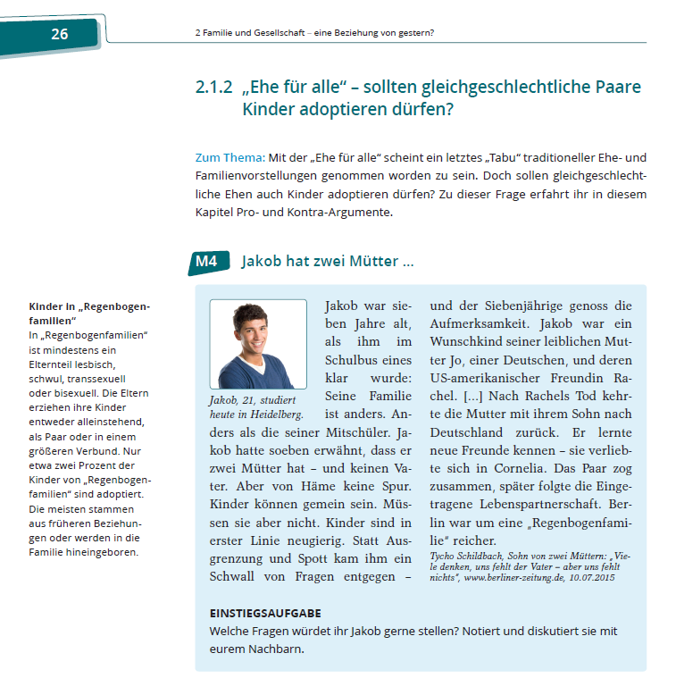
Grafik Buchtitel
5
2.1 Einstieg in die Unterkapitel
2.1 Einstieg in das Unterkapitel
Problemorientierte Kapitelüberschrift
„Zum Thema: …“: Thematische Vorentlastung
  leitet motivierend ins Thema ein
  zeigt transparent auf, was behandelt wird (schneller Unterrichtsvorbereitung möglich)
Einstiegsmaterial: Immer farblich hinterlegt
Einstiegsmaterial: i.d.R. ein schülerorientiertes Fallbeispiel
EINSTIEGSAUGABE: kurze, knappe Einstiegsaufgaben, die weiter ins Thema führen und vorhandenes Wissen und Können abrufen.
Politik & Co. – Baden-Württemberg Gesamtband – Lehrbuchbeschreibung
www.ccbuchner.de

Slide 6
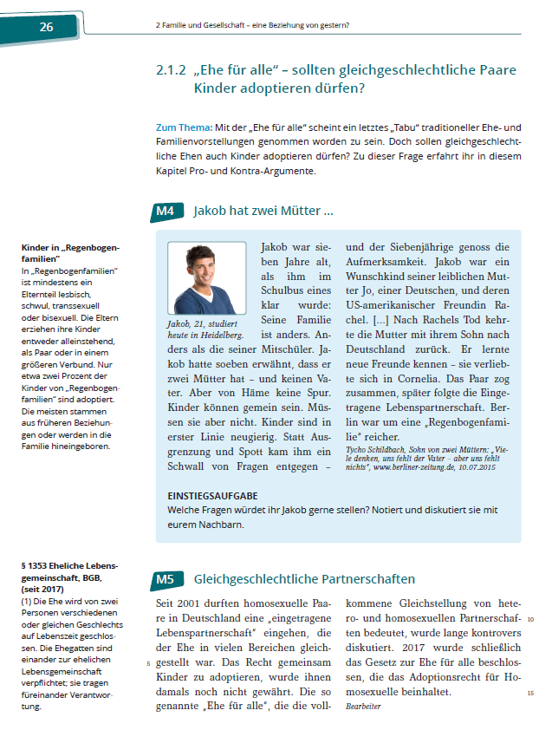
2.2 Wissenserwerb in den Unterkapiteln
Grafik Buchtitel
6
2.2 Wissenserwerbsphase
Material / Materialien
nach dem Einstiegsmaterial
und Einstiegsaufgabe
Immer mit weißem Hintergrund
Verfassertexte im Wechsel mit
Quellenmaterialien
Aktueller Wissensstand
Schülerverständlich
Auf das Wesentliche (Bildungsplanbezug) beschränkt
Politik & Co. – Baden-Württemberg Gesamtband – Lehrbuchbeschreibung
www.ccbuchner.de

Slide 7
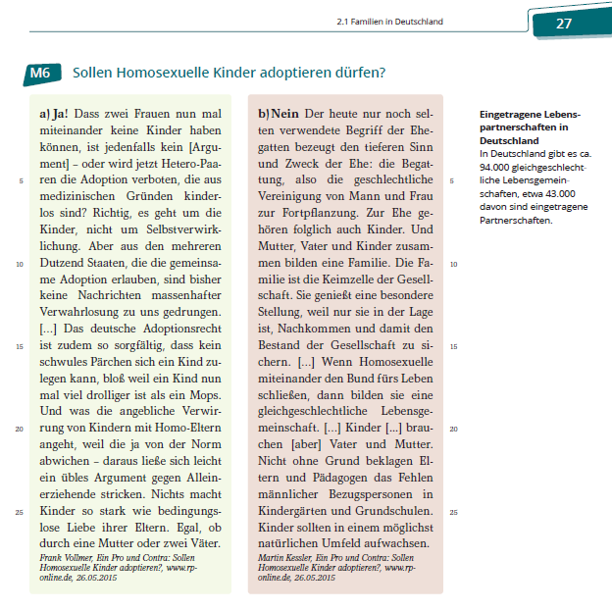
Grafik Buchtitel
7
2.3 Kontroverse/Vertiefung/Anwendung
2.3 Kontroverse/Vertiefung/Anwendung
Immer die Abschlussmaterialien im Unterkapitel
i.d.R. Rückbezug auf Kapitelthema
Kontroverse wird immer farblich unterstützt durch farbliche Hinterlegung
Aktuelle, unterschiedliche Materialien
Schülerfreundliches Niveau
Weiterführende Hinweise in der Randspalte
Politik & Co. – Baden-Württemberg Gesamtband – Lehrbuchbeschreibung
www.ccbuchner.de

Slide 8
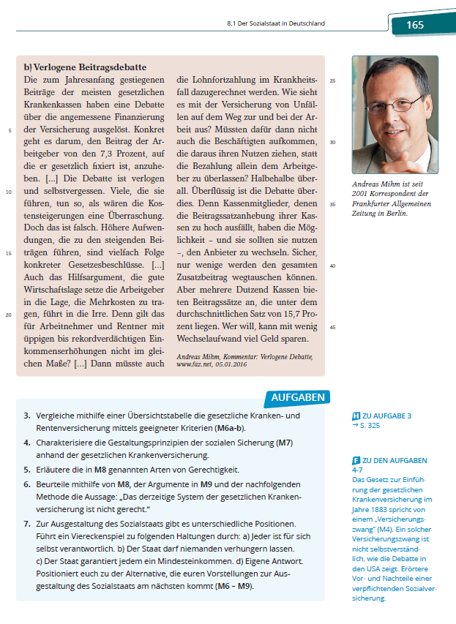
Grafik Buchtitel
8
2.4 Aufgabenblock
2.4 Aufgabenblock
Immer am Ende
des Unterrichtskapitels
vom „Einfachen“ zum
„Schwierigeren“
Immer mit Materialbezug
Oft nach der Think/Pare/Share-Methode
Viele Partner-/Gruppenarbeitsphasen
Verschiedenartige Aufgaben
Durchgehend kompetenzorientierte Aufgaben
Konsequente Schulung der Operatoren (-> S. 342-344 des Schulbuches)
Abdeckung aller Anfordungsbereiche I-III
Rückbezug in der letzten Aufgabe auf das Kapitelthema: Urteilsbildung über die problemorientierte Kapitelfrage.
Binnendifferenzierung durch Forder-(F) und Hilfe-(H)Aufgaben
Politik & Co. – Baden-Württemberg Gesamtband – Lehrbuchbeschreibung
www.ccbuchner.de

Slide 9
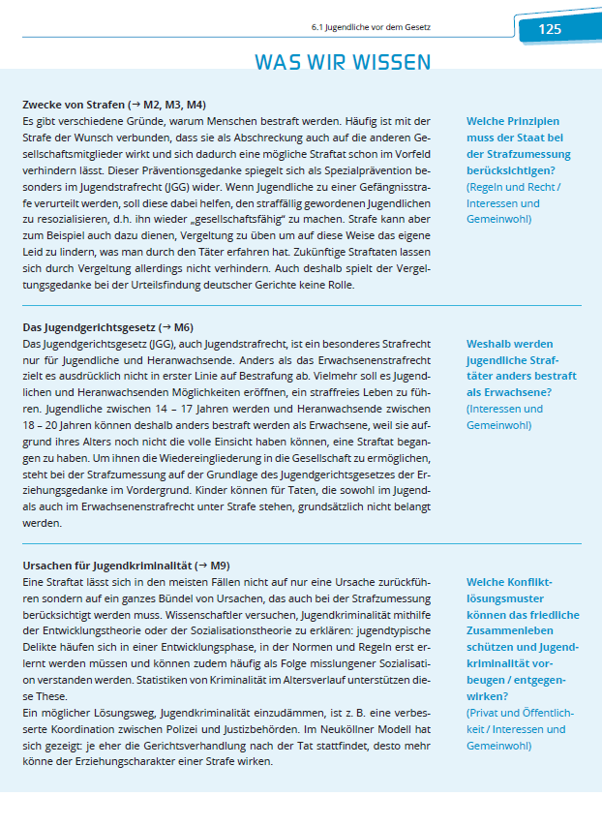
Grafik Buchtitel
9
3.1 Unterkapitelabschluss: WAS WIR WISSEN
3.1 Unterkapitelabschluss: WAS WIR WISSEN
Immer am Ende
der Unterkapitel 2. Ordnung (2.1; 2.2; …)
Erklärt die wichtigsten Begriffe der
vorangegangenen Unterkapitel mithilfe von
Verfassertexten
Materialbezug
Einordnung des Wissens in die Basiskonzepte
Wiederholung der Fragen des Bildungsplans
zu den inhaltsbezogenen Kompetenzen
Politik & Co. – Baden-Württemberg Gesamtband – Lehrbuchbeschreibung
www.ccbuchner.de

Slide 10
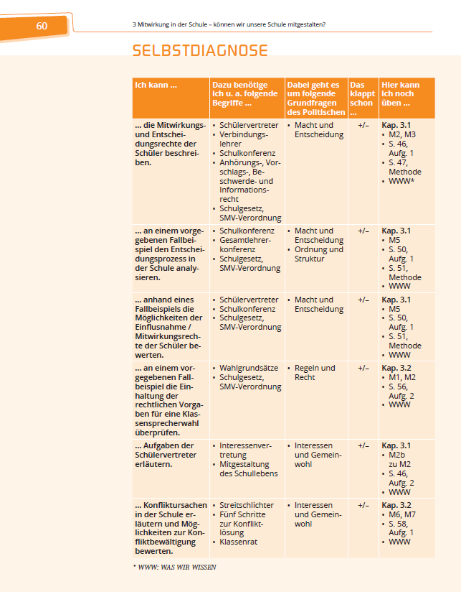
Grafik Buchtitel
10
3.2 Großkapitelabschluss: SELBSTDIAGNOSE
3.2 Großkapitelabschluss: SELBSTDIAGNOSE
Immer auf der vorletzten Seite der Großkapitel
Nennung der Kompetenzen (Ich kann…)
Wiederholung der wichtigsten Begriffe
des Großkapitels
Einordnung in die Basiskonzepte
Hinweise zur Wiederholung und Einübung
Ideal für die Vorbereitung einer Klassenarbeit
Politik & Co. – Baden-Württemberg Gesamtband – Lehrbuchbeschreibung
www.ccbuchner.de

Slide 11
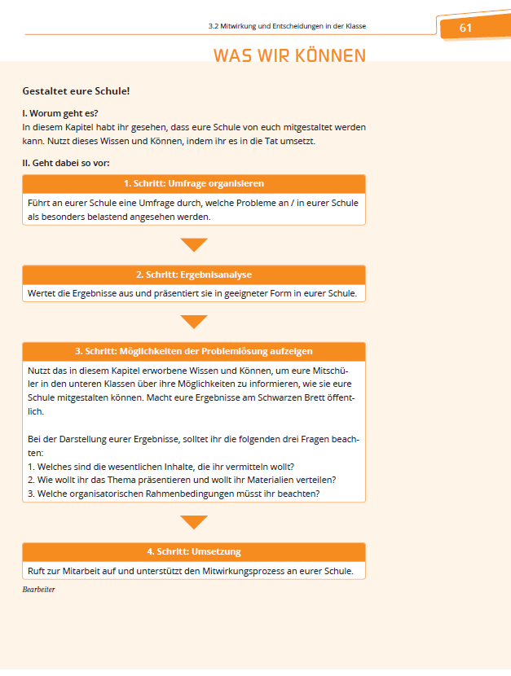
Grafik Buchtitel
11
3.3 Großkapitelabschluss: WAS WIR KÖNNEN
3.3 Großkapitelabschluss: WAS WIR KÖNNEN
Immer auf der letzten Seite der Großkapitel
I.d.R handlungsorientiert
Anwendung mehrerer prozessbezogener
Kompetenzen
Immer auf das Kapitelthema bezogen
Fakultativ zu behandeln
Politik & Co. – Baden-Württemberg Gesamtband – Lehrbuchbeschreibung
www.ccbuchner.de

Slide 12
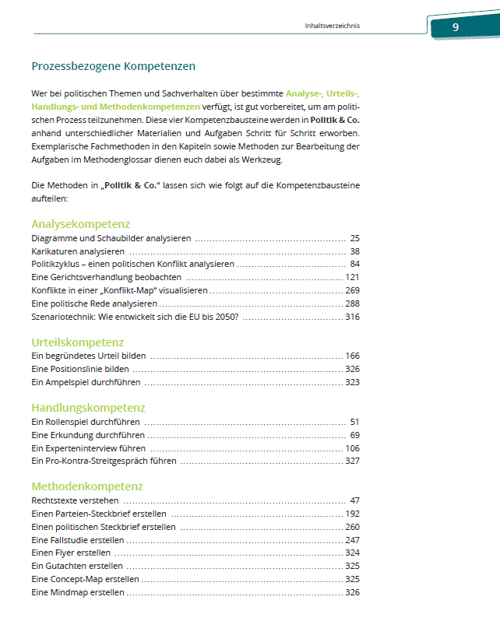
Grafik Buchtitel
12
4.1 Sonderseiten – Prozessbezogene Kompetenzen
4.1 Prozessbezogene Kompetenzen
Alle vom Bildungsplan geforderten prozessbezogenen Kompetenzen (Analyse-, Urteils-, Handlungs- und Methodenkompetenzen) werden in den Aufgaben und Materialien sowie mithilfe bestimmter Methoden curricular umgesetzt.
Alle prozessbezogenen Kompetenzen werden insbesondere mithilfe von speziellen Fach- und Unterrichtsmethoden erworben
Seite 9 gibt einen Überblick, welche Methoden dabei helfen, sich die Analyse-, Urteils-, Handlungs- und Methodenkompetenzen anzueignen.
Politik & Co. – Baden-Württemberg Gesamtband – Lehrbuchbeschreibung
www.ccbuchner.de

Slide 13
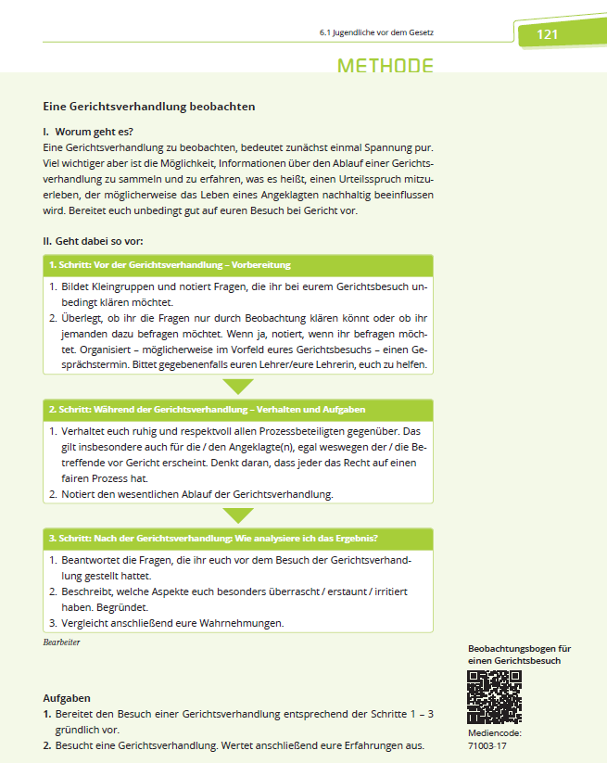
Grafik Buchtitel
13
4.2 Sonderseiten – Methodenseiten
4.2 Methodenseiten
Trennung von Fachmethoden und Unterrichts-/Bearbeitungsmethoden
Alle Fachmethoden (Methoden, die vor allem im Gemeinschaftskundeunterricht Sinn machen) sind themenbezogen im Unterkapitel
Alle Unterrichts- und Bearbeitungsmethoden für die Bearbeitung der Aufgaben sind im Methodenglossar ab S. 323. In den Aufgaben wird an geeigneter Stelle darauf verwiesen.
Alle Methodenseiten haben den gleichen Aufbau.
I. Worum geht es
II. Geht dabei so vor: 1. Schritt, 2. Schritt, …
Alle Methodenseiten haben den gleichen farblichen Hintergrund.
Politik & Co. – Baden-Württemberg Gesamtband – Lehrbuchbeschreibung
www.ccbuchner.de

Slide 14
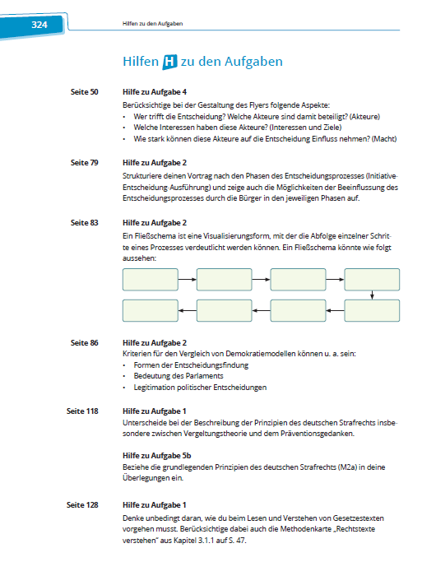
Grafik Buchtitel
14
4.3 Sonderseiten – Hilfen zu den Aufgaben
4.3 Hilfen zu den Aufgaben
Im Anhang findet sich die neue Rubrik: Hilfen zu den Aufgaben.
Binnendifferenzierung: Hier werden zu einzelnen Aufgaben im Buch Hilfestellungen (Tabellen, Erklärungen, Hinweise, Konkretisierungen, …) gegeben.
Alle Hilfen haben einen klaren Bezug zur Seite und Aufgabe im Schulbuch
Politik & Co. – Baden-Württemberg Gesamtband – Lehrbuchbeschreibung
www.ccbuchner.de

Slide 15

Grafik Buchtitel
15
5 Digitales Lehrermaterial
5 Digitales Lehrermaterial
Erscheint in der ersten Juli Woche 2018
Kapitel 1 und 2 sind kostenfrei online abrufbar
Politik & Co. – Baden-Württemberg Gesamtband – Lehrbuchbeschreibung
www.ccbuchner.de

Slide 16
Grafik Buchtitel
16
6 Häufig gestellte Fragen zum Lehrwerk
FRAGE | ANTWORT
Ist das Lehrwerk genehmigt? | Ja, einsehbar auf: http://www.schule-bw.de/service-und-tools/schulbuecher/listen/Schulbuchliste_GY_G8.pdf (Seite 42)
Wo und wie werden die Basiskonzepte eingeführt? | An vier (immer wieder kehrenden) Stellen im Buch Das ganze Kapitel 1 erklärt und trainiert die Basiskonzepte. Auf jeder Auftaktseite werden sie in Klammern wiederholt Auf jeder „WAS WIR WISSEN“-Seite werden sie zur Sicherung angeführt Auf jeder „SELBSTDIAGNOSE“-Seite werden sie den Inhalten und wichtigen Begriffen des Kapitels zugeordnet.
Wann kommt das Lehrermaterial? | In der ersten Juli Woche 2018
Wo werden die vollständigen URLs der Materialien aus dem Internet aufgeführt? | Auf S. 11 des Schulbuches führt der QR-Code/Mediencode (71003-02) zum PDF mit allen vollständig verlinkten Materialien aus dem Internet.
Gibt es eine Synopse „Bildungsplan/Lehrbuch“ | Ja, kostenfrei abrufbar unter: https://www.ccbuchner.de/titel-1-1/politik_und_co_baden_wuerttemberg_neu-3883/
Gibt es ein digitales Lehrwerk dazu? | Ja, „Click&Study von Politik& Co. – Baden-Württemberg – Gesamtband“ bestellbar unter: https://www.ccbuchner.de/titel-1-1/click_und_study-5153/
Politik & Co. – Baden-Württemberg Gesamtband – Lehrbuchbeschreibung
www.ccbuchner.de

